Slide 1
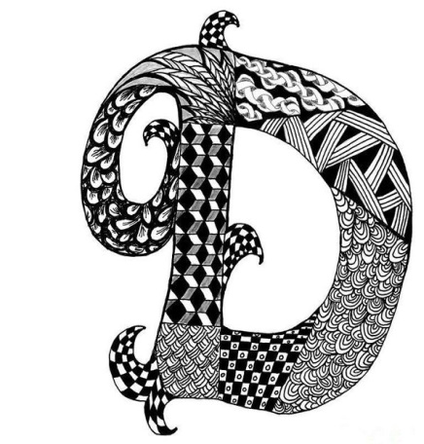
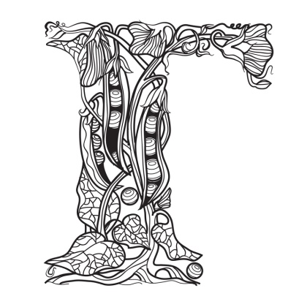




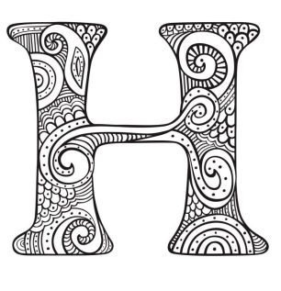
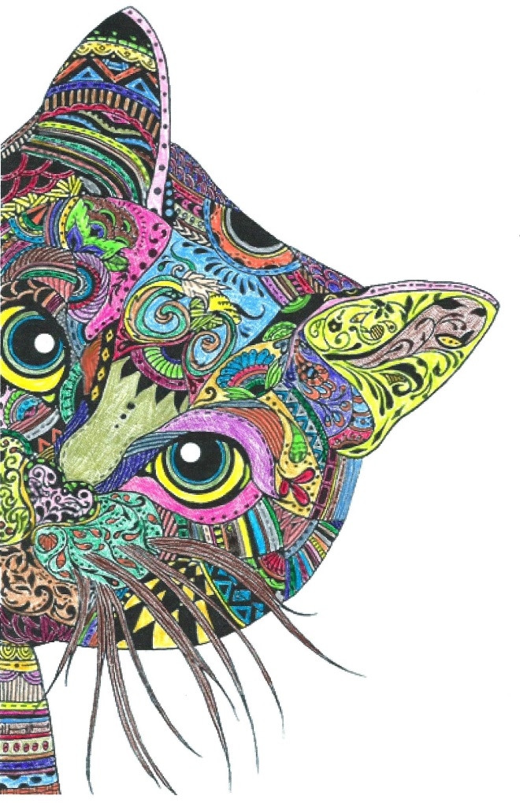
Подготовила: Соловьева Л.С.

Slide 2
Дудлинг (doodling) как стиль рисования происходит от английского слова doodle (бессознательные каракули). В такой технике могут работать все, даже те, кто никогда не занимался рисованием. Изображения в технике “дудлинг” могут быть на разную тематику. Основой дудл-иллюстраций являются повторяющиеся текстуры и орнаменты, которые сплетаются в абстрактном узоре или конкретном образе. Данный стиль рисования является свободным и предлагает безграничные возможности для самовыражения на листе бумаги.

Slide 3

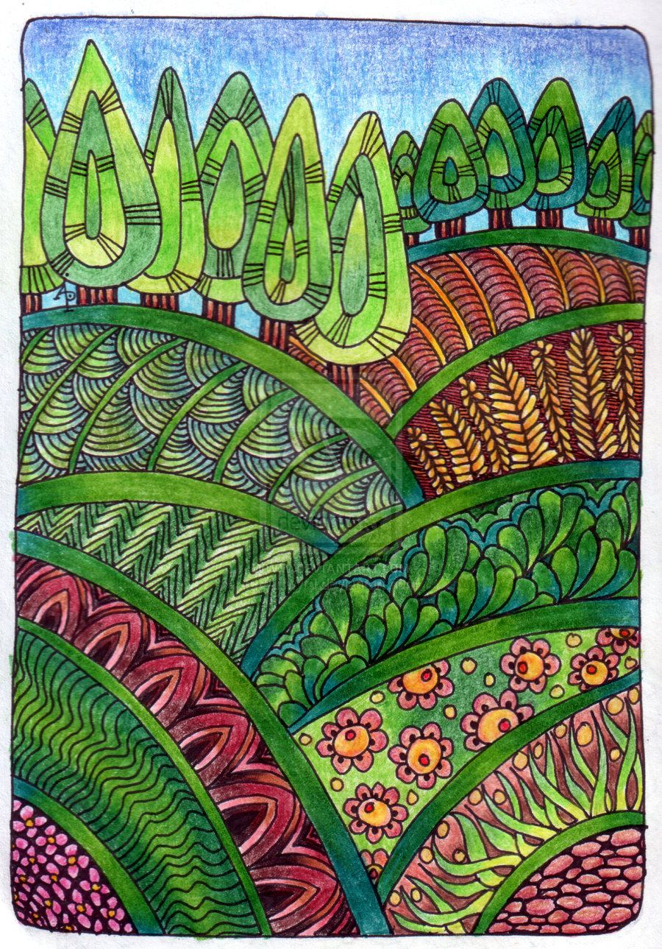
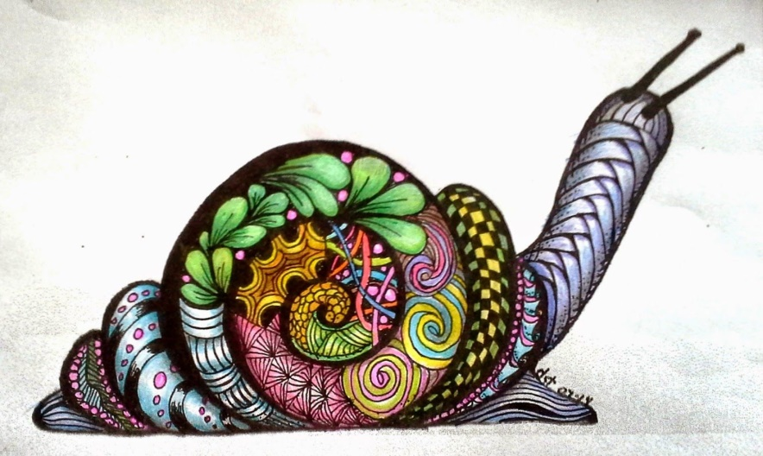
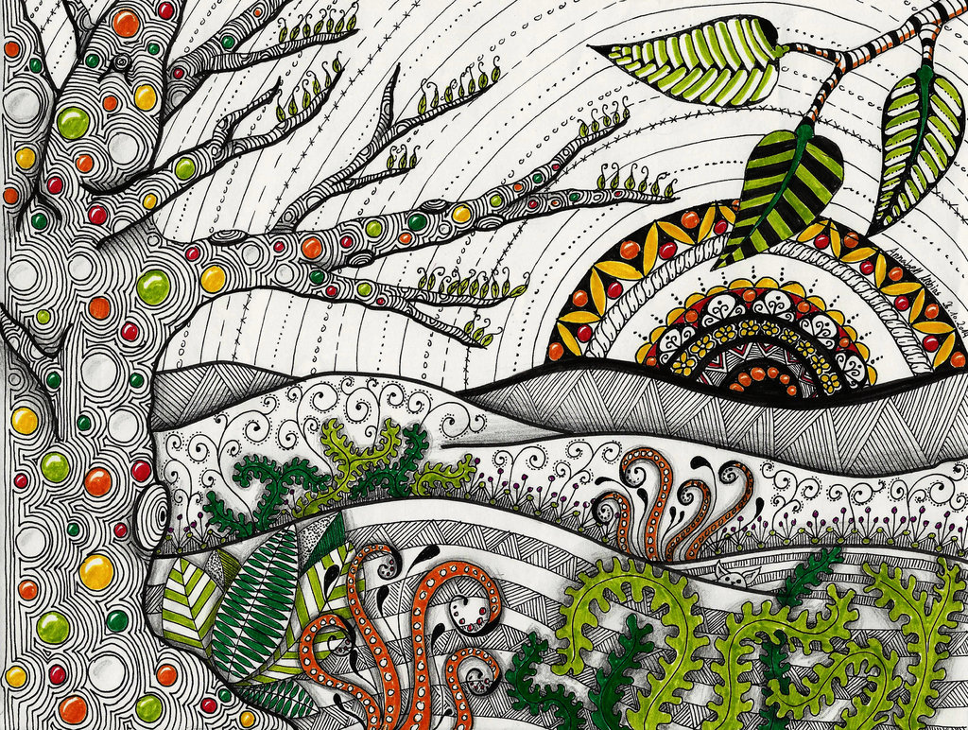
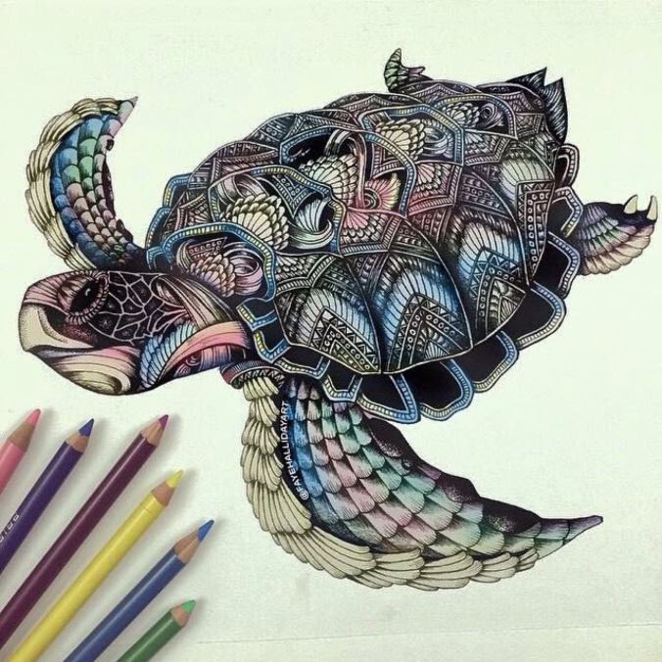

Slide 4
Черно-белые картинки животных, выполнены в технике “дудлинг”;
На каждом изображении животного свой неповторимый узор;
Узор состоит из мелких деталей – точек, завитков, прямых и изогнутых линий.

Slide 5
Подумайте, образ какого животного вы хотели бы выбрать.
Наша творческая задача заключается в том, чтобы заполнить базовые контуры цветом.
В раскрашивании не существует правил и ограничений.
Для творчества можно использовать любой материал

Slide 6
Постарайтесь не включать логику, когда приступаете к раскрашиванию.
Не думайте о том, почему рука потянулась к фиолетовому карандашу или взяла розовый маркер. Это совершенно неважно. Доверьтесь себе и делайте, как хочется.
Голова не желает отпускать контроль над ситуацией? Закройте глаза и выберите подходящий цвет “вслепую”, на ощупь.
Не переживайте о том, правильно или неправильно выбран оттенок. Случайностей не бывает.
Если в руки попал именно этот цвет, им и воспользуйтесь”.

Slide 7
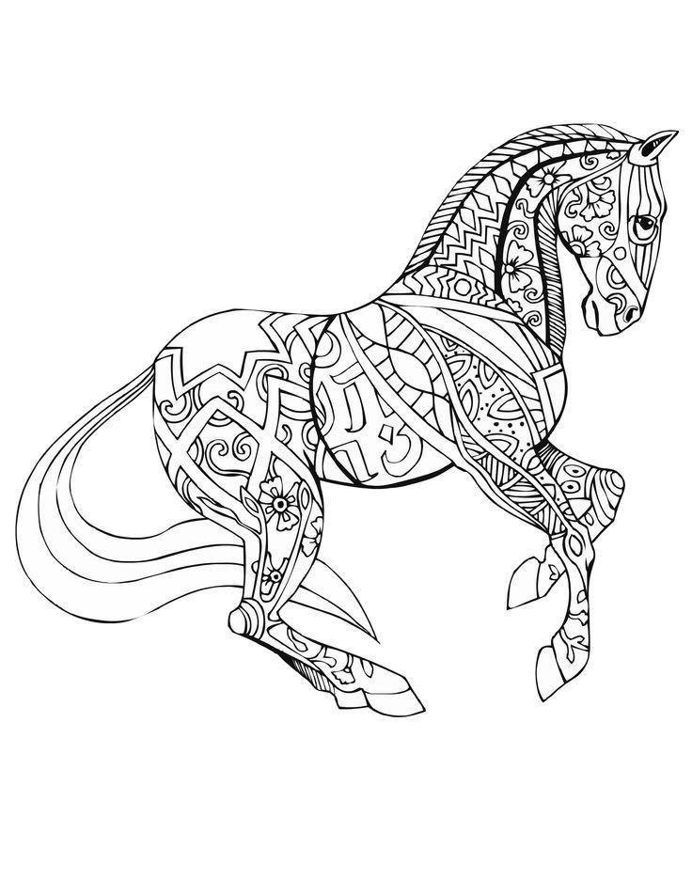
Лошадь – сильное, большое и очень доброе животное. Лошадки любят свою семью и защищают ее от врагов. С древних времен человек использует лошадь для выполнения тяжелой работы. Лошадь умна и сообразительна, быстро запоминает дорогу к дому и может сама вернуться с самого далекого пастбища. Лошади хорошо дрессируются, они слушаются своего хозяина.

Slide 8
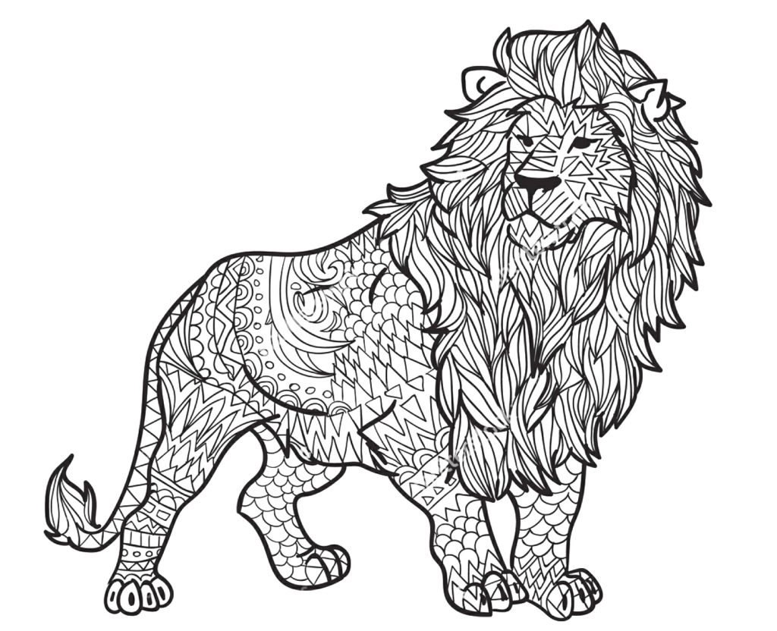
Лев – хищное животное, большое и сильное. Лев – царь всех зверей. Чаще всего львы ведут себя спокойно, поскольку хорошо понимают, что мало кто может с ними конкурировать. Если же дело доходит до драки, лев представляет огромную опасность для врага за счет своей силы и массы. С давних времен лев считается символом храбрости, мужества и отваги.

Slide 9
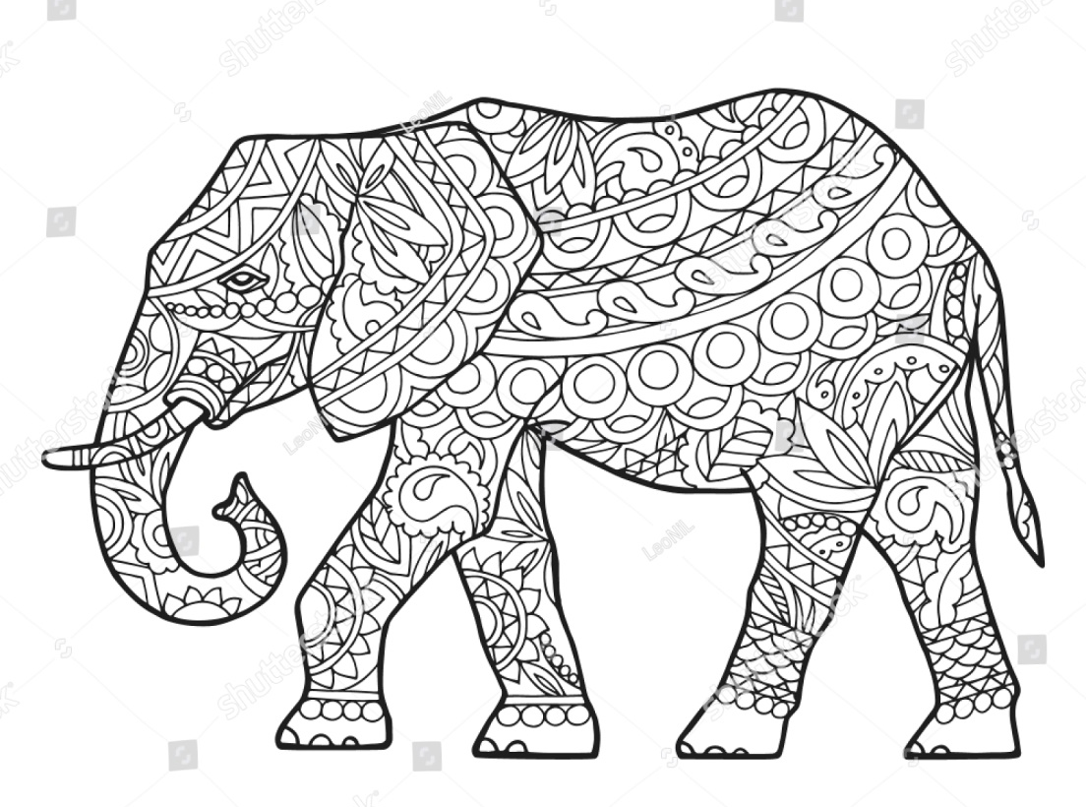
Слон – спокойный, добродушный и доброжелательный, с философским складом мышления и неторопливостью в выводах и поведении. Физически он очень выносливый и сильный. Иногда в нем будут бушевать страсти, он способен на большие подвиги во имя любви. В исключительные моменты способен растоптать конкурента. Мудрость к слону приходит с укреплением фундамента знаний – только так он сможет пройти по своему пути.

Slide 10
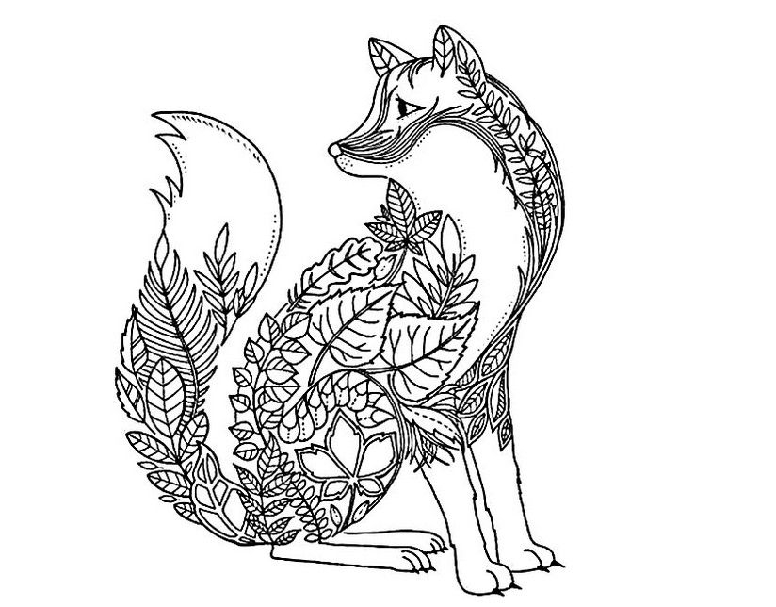
Лиса – очень красивое животное. У неё мягкая и пушистая шёрстка, которая может быть от серо-желтого до огненно-рыжего цвета. Лиса – очень хитрый зверь, она придумывает всякие уловки и хитрости, заметает свои следы пушистым хвостом и запутывает их так, что ее трудно найти. Она пойдет на все, чтобы получить желаемое.

Slide 11
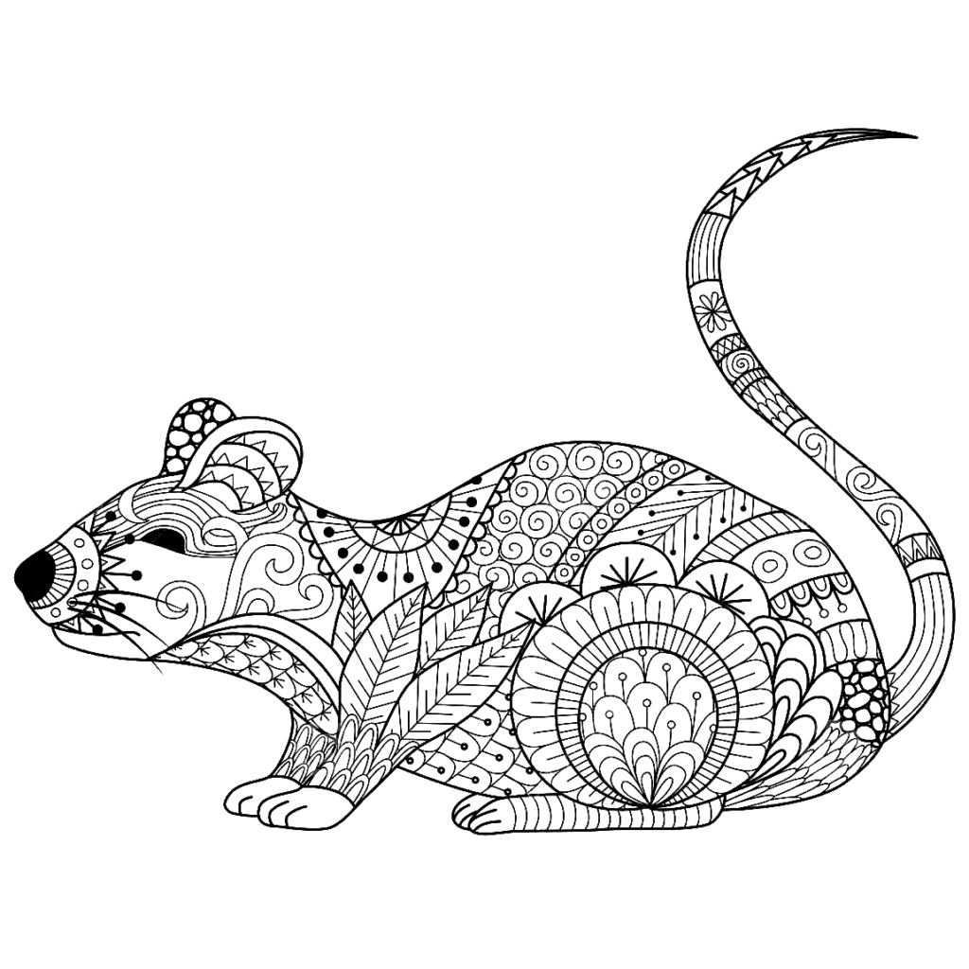
Мышь – маленькое серенькое животное, трудолюбивое и доброе. Мыши осторожны, передвигаются бесшумно, и, при малейшей опасности, сразу быстро убегают или затаиваются. В ночные часы активны, а дневное время проводят в своих норках.

Slide 12
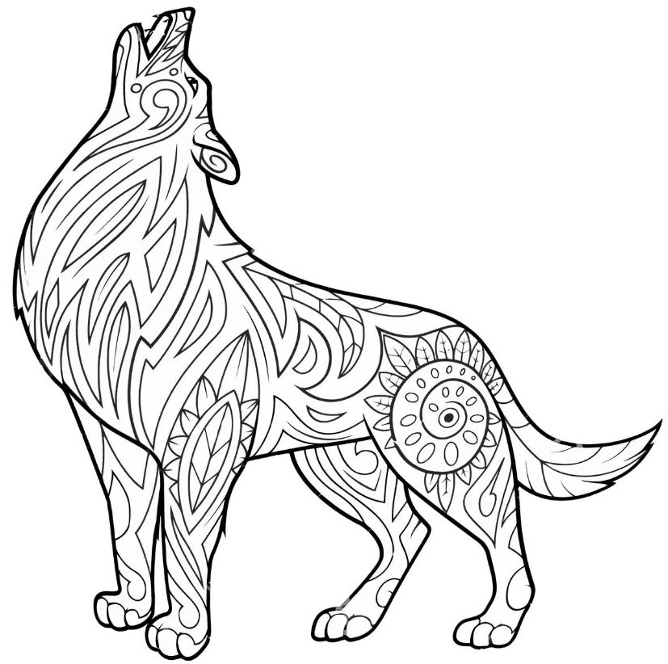
Волк – чаще всего предстает существом агрессивным, которого следует опасаться. Если волка и удается победить, то делается это не силой, а хитростью. Одиночки среди этих хищников встречаются очень редко. Наоборот, волки приспособлены к групповому образу жизни: они горячо привязываются к другим членам стаи.

Slide 13
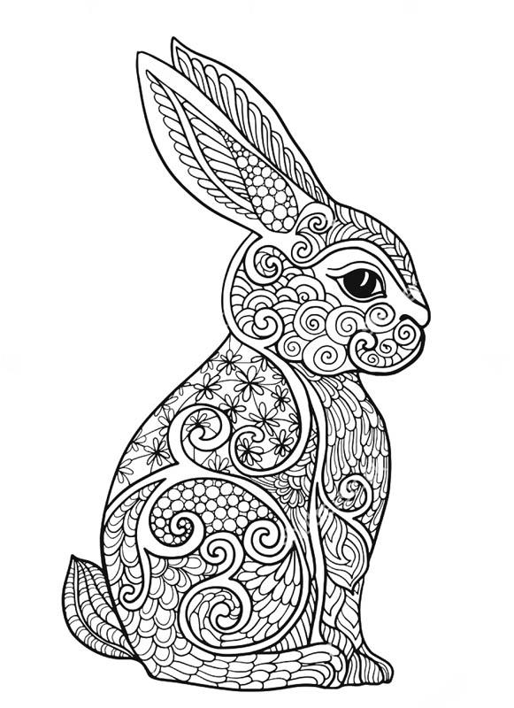
Заяц – обаятельный, мягкий, беззлобный и добродушный. Эмоционально очень подвижен, ведет себя легко и естественно в отношениях. Заяц имеет тенденцию к непредсказуемости, некую двойственность, как будто прыгает из стороны в сторону. Ему легко чувствовать опасность, он умеет хитрить и путать следы, поэтому и траектория жизни неровная.

Slide 14
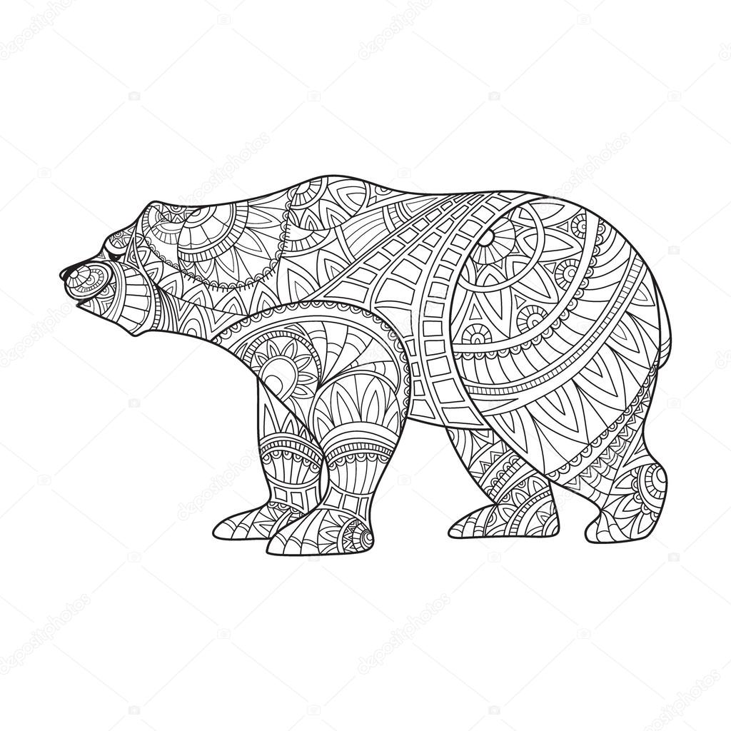
Медведь – способен переносить невзгоды и преодолевать трудности. В нем нет подлости и стяжательства. Его внутренняя сила тяготеет к проявлению справедливости и отстаиванию собственных убеждений. За видимой простотой Медведя кроется недюжинный интеллект, за прямотой – способность вести “свою игру”, за спокойствием – огромные резервы включения мощи и агрессии.

Slide 15
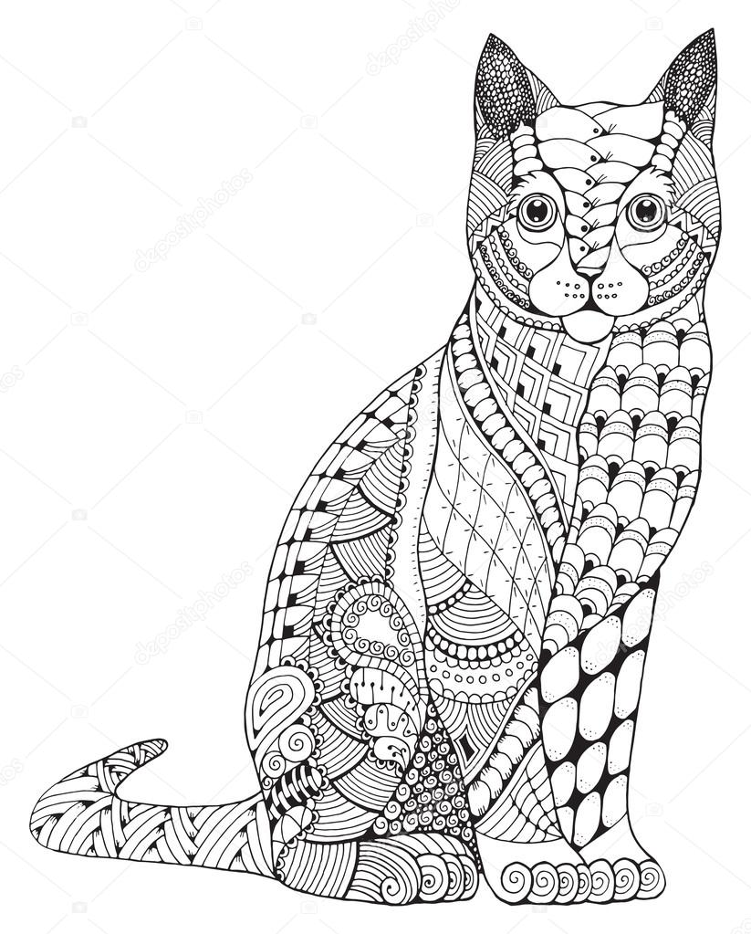
Кошка – весьма чистоплотна и самостоятельна, обладает чутьем и интуицией и умеет четко отличать добро и зло, хорошую и плохую энергию, светлых и темных людей. Она любопытна и пронырлива, обожает новости и хочет все увидеть и услышать первой. В лидеры не метит, ей удобней устроиться рядом с лидером, получая все блага и принося пользу своими талантами и умениями.

Slide 16
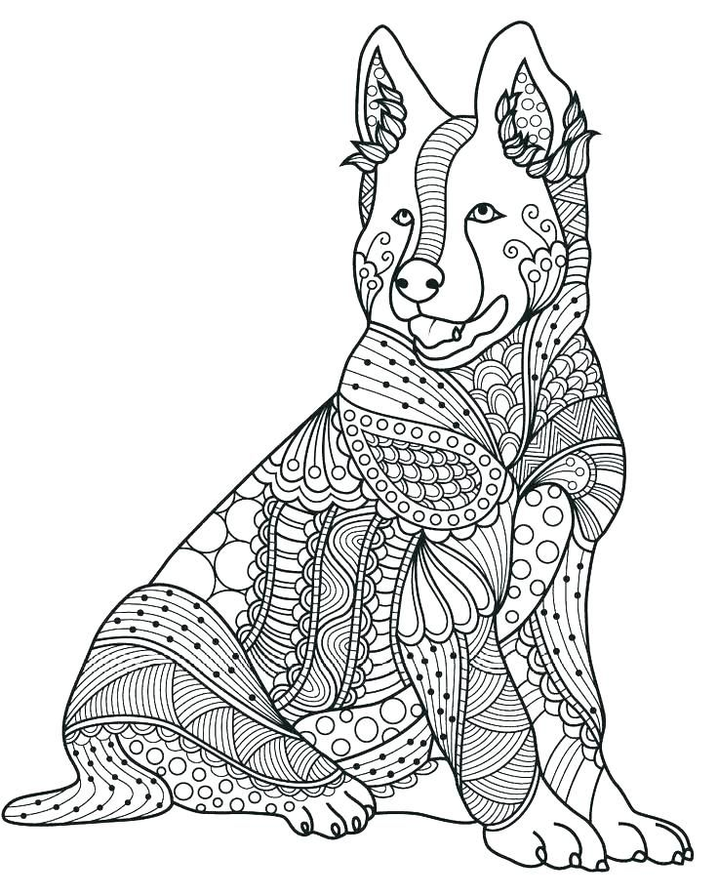
Собака – хочет приносить пользу и быть оцененной по справедливости. Собаку отличают верность и преданность, она не склонна к предательству.

Slide 17
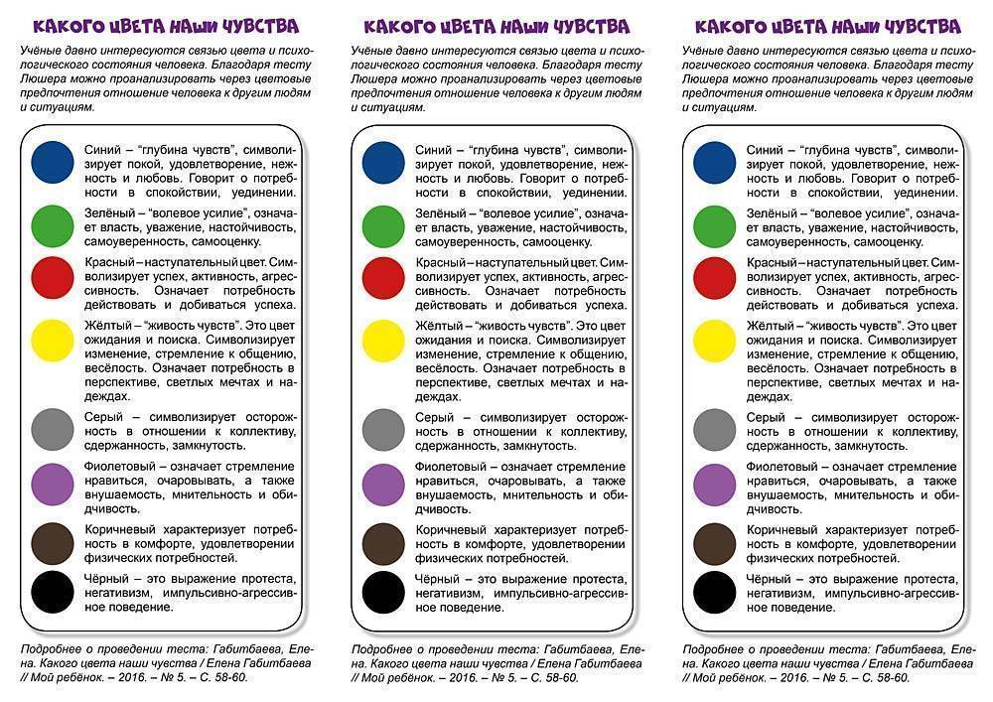
Отношение человека к другим людям
Ученые давно интересуются связью цвета и психологического состояния человека.

Slide 18
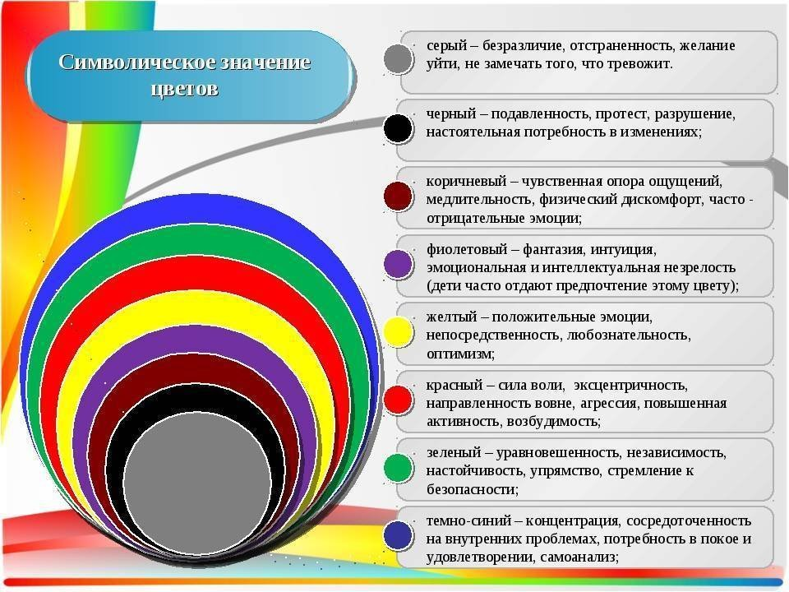
Цвет теплоты, энергии и силы. Символизирует направленность на успех. Радостное отношение

Slide 19
